Slide 1
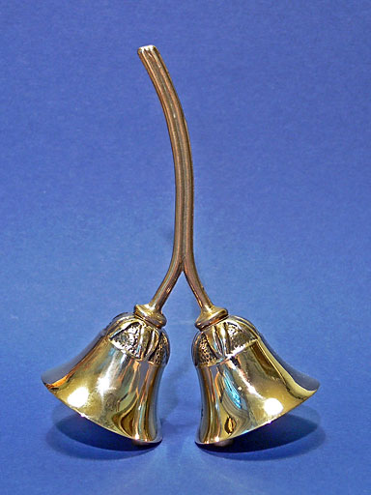
Колокольчик позвени!

Slide 2
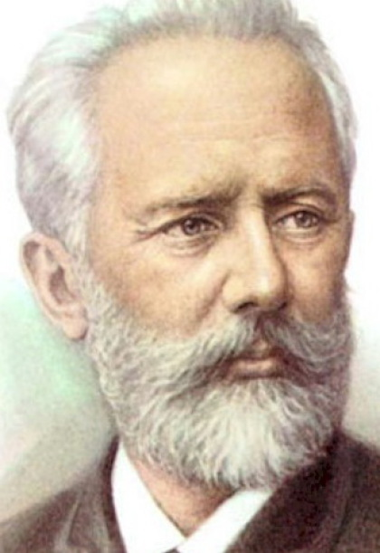

Slide 3
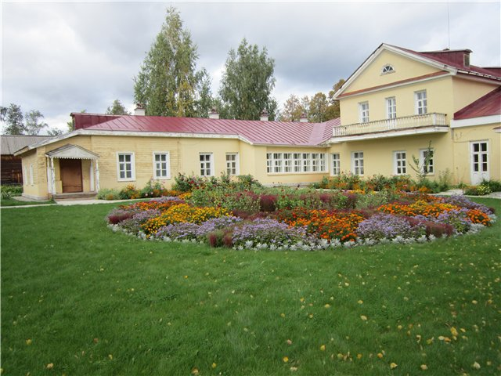
Дом семьи Чайковских

Slide 4
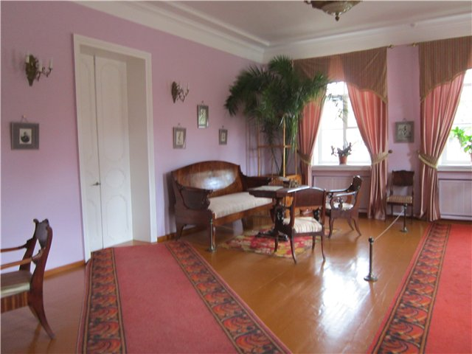
Жилая комната семьи Чайковских

Slide 5
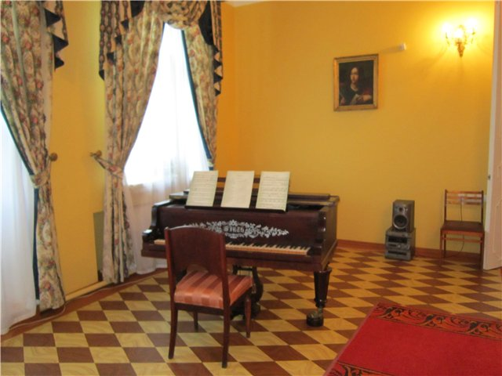
Фортепиано на котором играл маленький Петя

Slide 6
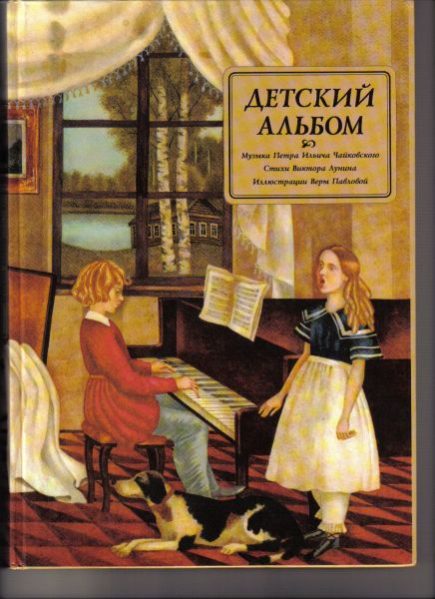

Slide 7
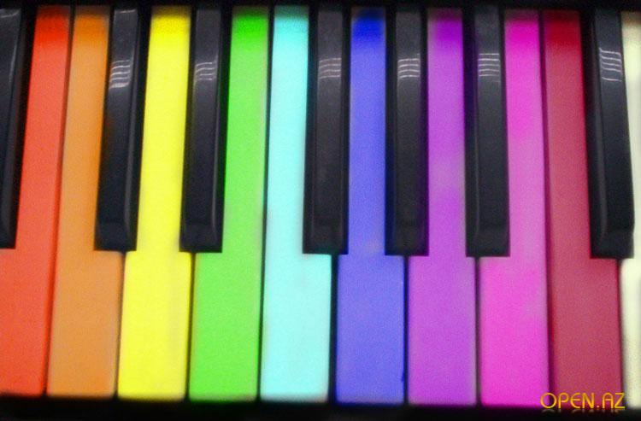
Чувства в музыке

Slide 8
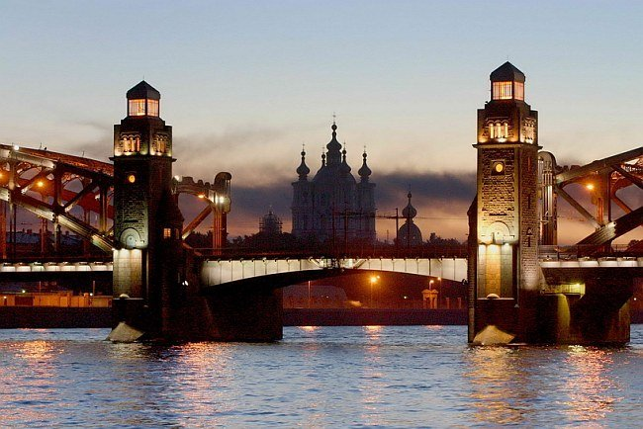
Санкт-Петербург

Slide 9
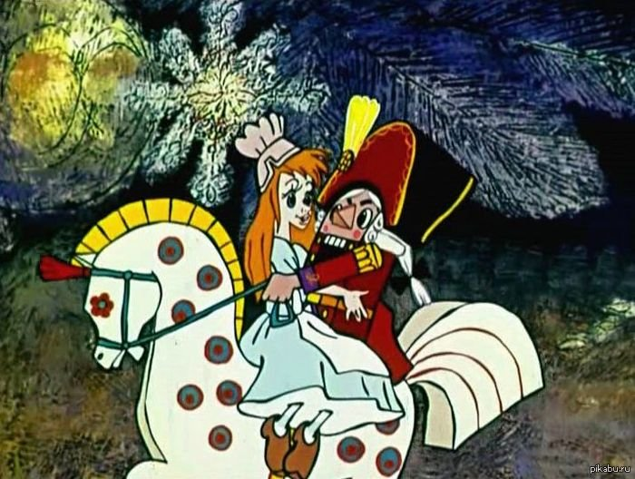
«Щелкунчик»

Slide 10
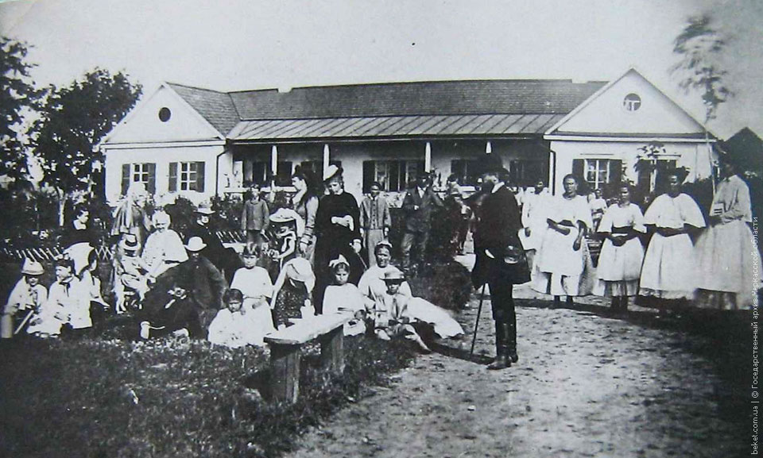
П.И.Чайковский в семье Давыдовых. Каменка.

Slide 11
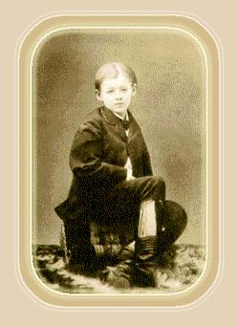
Володя Давыдов

Slide 12
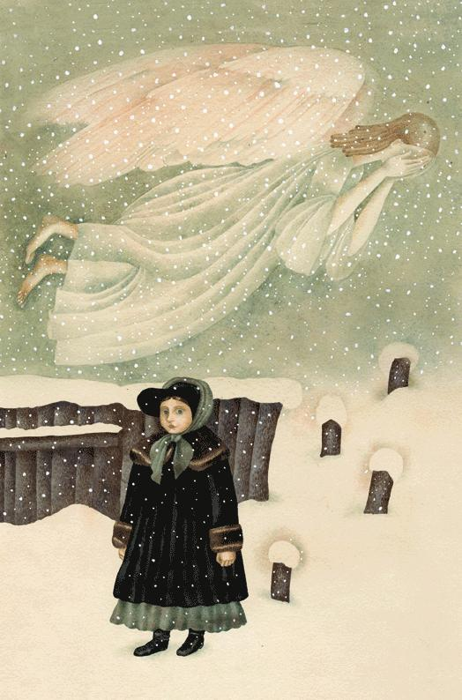
«Зимнее утро»

Slide 13
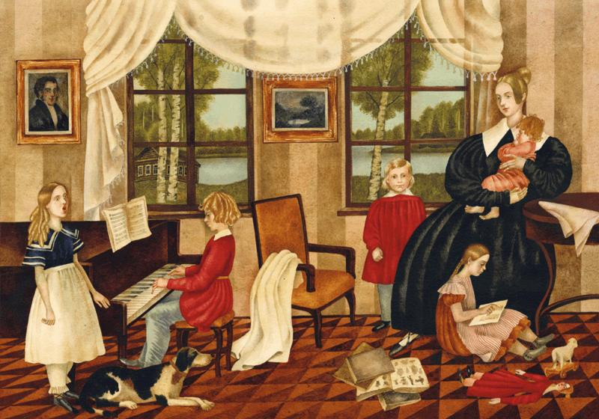
«Мама»

Slide 14
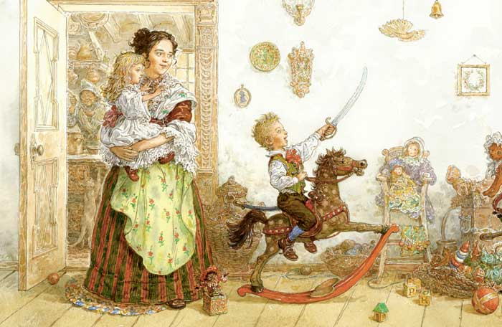
«Игра в лошадки»

Slide 15
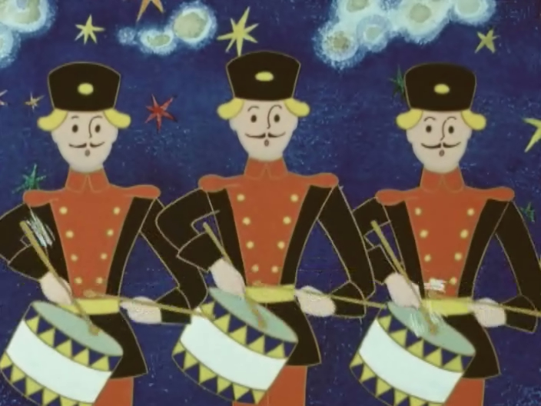
«Марш деревянных солдатиков»

Slide 16
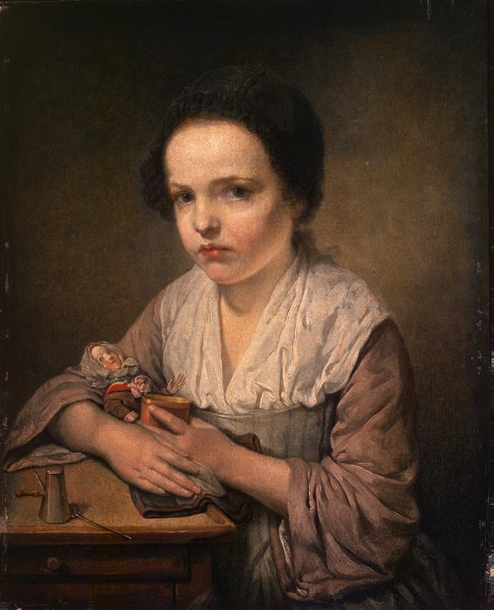
«Болезнь куклы»

Slide 17
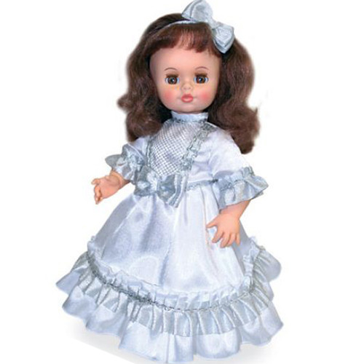
«Новая кукла»

Slide 18
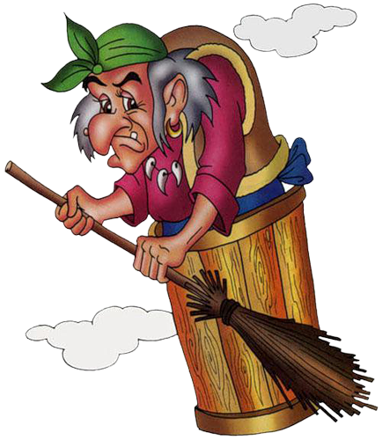
«Баба Яга»

Slide 19
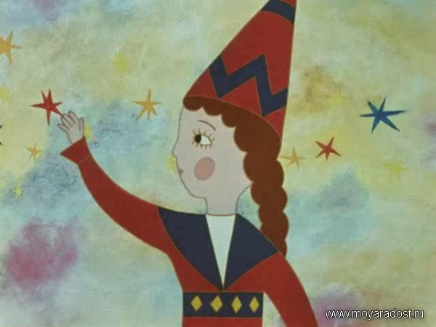
«Сладкая греза»

